Slide 1

Kauhajoen rakentamislaki-ilta 4.11.2025
Notes:
Mikä Omakotiliitto on?

Slide 2
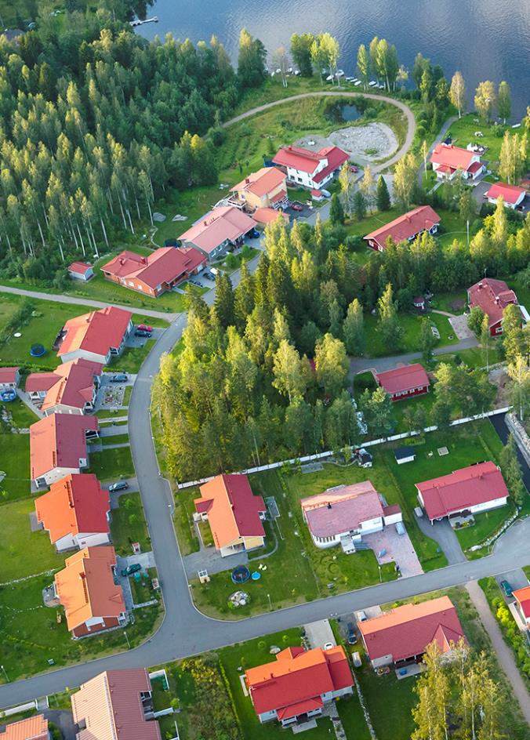
Suomen Omakotiliitto ry
Perustettu vuonna 1947
Ainoa valtakunnallinen pientalo- ja vapaa-ajan asukkaiden edunvalvontajärjestö
Noin 240 jäsenyhdistystä, joissa on noin 70 000 jäsentä ja 1 100 aktiivia
Puoluepoliittisesti sitoutumaton
Yhdessä paikallisyhdistystemme kanssa tarjoamme jäsenille tietoa ja neuvontaa sekä autamme jäseniä pitämään kotinsa ja lähiympäristönsä hyvässä kunnossa.
Notes:
Perustiedot Omakotiliitosta

Slide 3
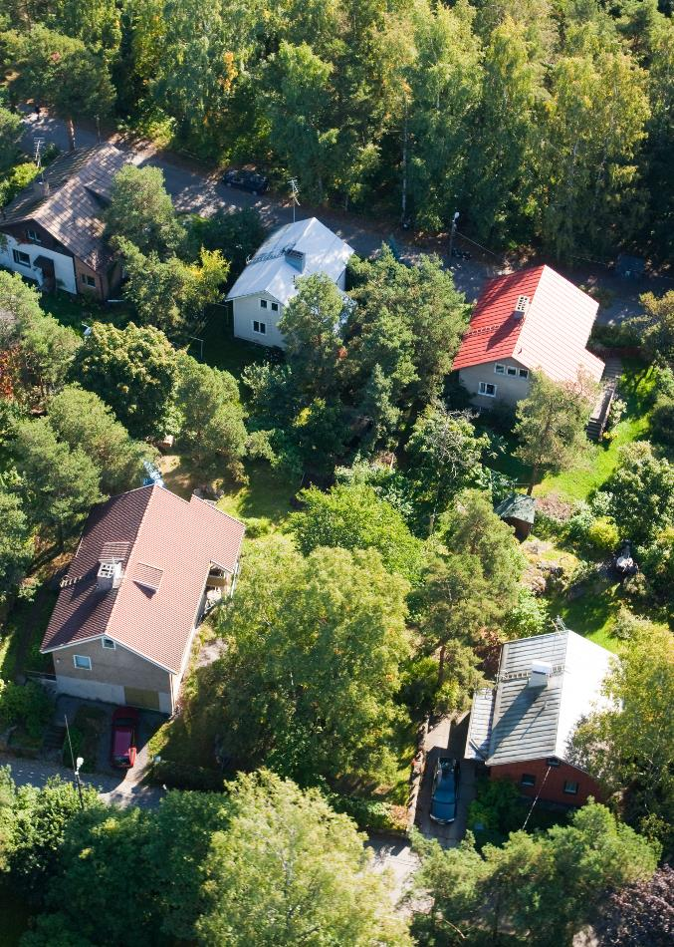
Monipuoliset jäsenedut
Edunvalvonnan lisäksi Omakotiliiton jäsenyyteen kuuluu monenlaisia etuja:
Maksutonta neuvontaa luotettavien ammattilaisten verkostolta laki-, rakennus, -piha- ja energiakysymyksiin
Webinaarit ja webinaaritallenteet
Omakotilehti ja jäsenkirje: Jäsenlehti ilmestyy 4 kertaa vuodessa ja sähköinen jäsenkirje noin joka toinen kuukausi.
Talon tai mökin huoltokirja paperisena tai sähköisenä
Rahanarvoisia jäsenalennuksia yhteistyökumppaneilta

Slide 4
Miksi kunnassa on tärkeää olla omakotiyhdistys? Omakotiyhdistys on avain kunnan ja kuntalaisten avoimeen ja systemaattiseen vuoropuheluun asumisen asioista päätettäessä. Yhdistys pystyy auttamaan jäseniään talon ylläpidossa sekä turvallisessa ja terveellisessä asumisessa.

Slide 5
Miksi kunnassa on tärkeää olla omakotiyhdistys? Omakotiyhdistys on avain kunnan ja kuntalaisten avoimeen ja systemaattiseen vuoropuheluun asumisen asioista päätettäessä. Yhdistys pystyy auttamaan jäseniään talon ylläpidossa sekä turvallisessa ja terveellisessä asumisessa.
Mitkä ovat yhdistyksen perustehtävät?
1. Kuntavaikuttaminen. Pidämme huolta, että kaavoituksesta, maksuista, palveluista ja ympäristöstä päätettäessä pientaloasukkaiden näkemykset tulevat huomioiduiksi.
2. Jäsenedut ja -palvelut. Järjestämme talon ylläpitoon ja asumiseen liittyviä tapahtumia ja koulutuksia sekä valtakunnallisesta verkostosta alennuksia ja etuja.
3. Yhteisöllisyys. Luomme yhdessä kunnasta entistä ehomman paikan asua, rakentaa ja remontoida.

Slide 6





Hauska ja hyödyllinen harrastus
VAPAAEHTOISUUS
Saat toteuttaa vapaaehtoisuutta: teet juuri sen minkä haluat
OPI UUTTA
Saat toteuttaa kyvykkyyttäsi: teet sitä minkä parhaiten osaat ja voit oppia uusia asioita
YHTEISÖLLISYYS
Saat olla osa porukkaa: yhteisöllisyydestä saat uutta voimaa ja ystäviä
TEE HYVÄÄ
Saat tehdä hyvää: kansalais- järjestö ei tee bisnestä, vaan vaikuttaa tärkeisiin yhteisiin asioihimme

Slide 7

ASUMISEEN JA PAIKAN VALINTAAN LIITTYVISSÄ TEKIJÖISSÄ KOROSTUVAT
Mitä siellä on?
Keitä siellä on?
Mitä siellä tapahtuu?
Miten sinne pääsee?

Slide 8






EDUT YHDISTYKSEN JÄSENELLE JÄSENYYDESTÄ
MAKSUTONTA NEUVONTAA: lakiasiat, rakentaminen, energia, piha- ja puutarha Apua ja neuvoja asumiseen, riitoihin, rakentamiseen ja puutarhanhoitoon
OMAKOTILEHTI & SÄHKÖISET JÄSENKIRJEET Jäsenlehti ilmestyy 4 kertaa vuodessa ja sähköinen jäsenkirje noin kerran kuussa.
JÄSENKORTTI Alennusta jo yli 30 yhteistyöyritykseltä, mm. ST1-bensa-asemiltaja Cramolta
TALON/MÖKIN HUOLTOKIRJA Paperisena tai sähköisenä verkossa omilla jäsentunnuksilla.
WEBINAARIT JA KOULUTUKSET
Neuvontaa
Hyötytietoa
Alennuksia
Huoltokirja

Slide 9
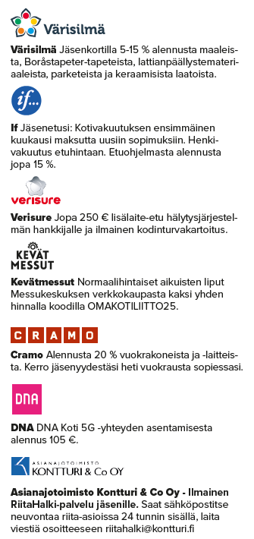
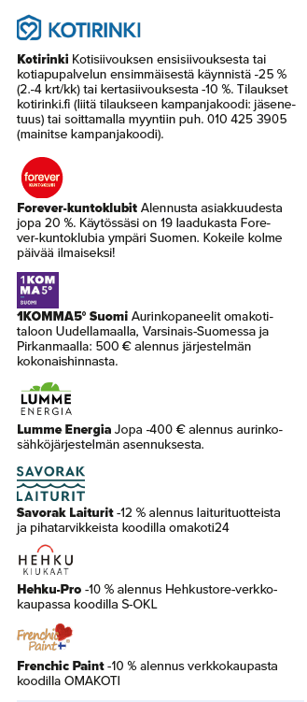

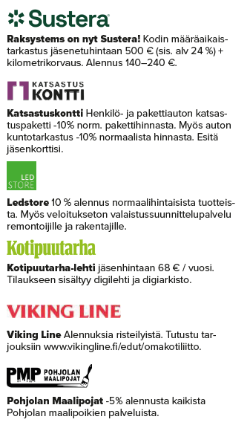

Monipuoliset jäsenedut

Slide 10


Slide 11


Kampanjaetu Omakotiliiton jäsenille 22.9–30.11.2025
Edunvalvontavaltakirja 250 € (ilman etua alk. 315 €)
tai kaksi edunvalvontavaltakirjaa yhtä aikaa tehtynä yhteensä alkaen 350 €,
Testamentti alkaen 350 €, ilman etua alkaen 460 €
Avioehtosopimus alkaen 200 €, ilman etua alkaen 380 €
Avioehtosopimus alkaen 200 €, ilman etua alkaen 380 €

Slide 12
Etuja Omakotiliiton jäsenille
Omakotiliiton tarjoama maksuton perintöpuhelin 22.9., 6.10., 20.10., 3.11. ja 17.11. klo 13–15
-15 % toimeksiannon loppulaskusta, alennus max 300 euroa

Slide 13
Etuja Omakotiliiton jäsenille: RiitaHalki-palvelu
Asianajotoimisto Kontturi & Co Oy tarjoaa Omakotiliiton jäsenetuna RiitaHalki-palvelun
Omakotiliiton yhdistyksen jäsenenä voit toimittaa sähköpostitse osoitteeseen riitahalki@kontturi.fi selostuksen erimielisyyttä tai riitaa koskien sekä asiaa koskevan tausta-aineiston
Toimistomme tutustuu selostukseen ja aineistoon, ja ottaa yhteyttä puhelimitse arkipäivisin 24 tunnin kuluessa viestin saamisesta
Saat toimenpidesuosituksen siitä, mitä erimielisyys- tai riitatilanteessa kannattaa näkemyksemme mukaan tehdä
Lisätietoa: https://www.omakotiliitto.fi/jasenedut/jasenetuna-riita-halki-palvelu/

Slide 14
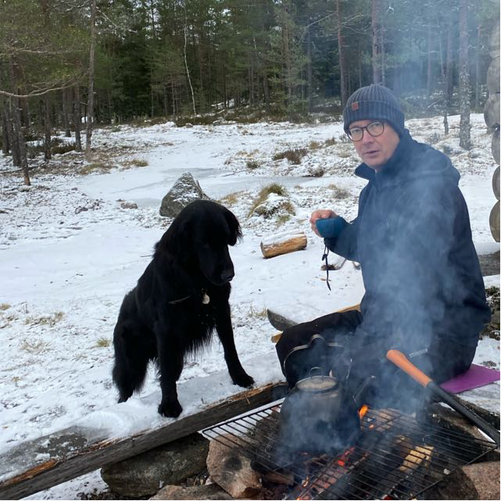
KIITOS
Sami Toivanen
Kenttärakuuna
040 847 4440
sami.toivanen@omakotiliitto.fi

Slide 17
Sähköposti 117 jäsenellä
Keski-ikä 62
20 alle 60 v
12 alle 50 v

Slide 18
EROJEN SYYT 2008->
Riviotsikot | Määrä / Jäsenyydet / Eron syy
Ei hyötyä jäsenyydestä | 24
Ei tiedossa | 177
Ikä/terveys | 15
Jäsen kuollut | 26
Maksamaton/valtakirjapoisto | 22
Muuttanut | 5
Muutto pientalosta | 20
Muuttunut elämäntilanne | 2
Taloudelliset syyt | 5
Yhdistyksen vaihto | 1
(tyhjä)
Kaikki yhteensä | 297

Slide 19
PAIKALLISYHDISTYKSEN KOLME KESKEISINTÄ KYSYMYSTÄ
1) MIKSI YHDISTYS ON OLEMASSA?
2) MITÄ YHDISTYS HALUAA SAAVUTTAA?
3) MITÄ MINÄ VOIN TEHDÄ TAVOITTEEN SAAVUTTAMISEKSI?

Slide 20
PAIKALLISYHDISTYKSEN KOLME PERUSTEHTÄVÄÄ
Paikallinen vaikuttaminen: kuntayhteistyöllä vaikuttaa kunnan päätöksiin
2) Jäsenedut: tarjota etuja ja palveluita
3) Yhteisöllisyys: luoda yhteenkuuluvutta

Slide 21
PAIKALLISYHDISTYKSEN NELJÄ TUKITEHTÄVÄÄ
1) HALLINTO
2) VIESTINTÄ
3) JÄSENHANKINTA
4) SIDOSRYHMÄT

Slide 22
MIKSI: jotta pientaloasukkaalla olisi hyvät oltavat asuinalueellamme
MITEN: kolme perustehtävää (vaikuttaminen, jäsenedut, yhteisöllisyys)
MITÄ: kaikki toimintasuunnitelman tehtävät

Slide 23
PAIKALLISYHDISTYKSEN KOLME PERUSTEHTÄVÄÄ
YHTEISÖLLISYYS
PAIKALLINEN VAIKUTTAMINEN ELI KUNNAN PÄÄTÖKSIIN VAIKUTTAMINEN
EDUT JA PALVELUT JÄSENILLE (JÄSENEDUT)
messut, energiakävely, luistelutapahtuma, vappupallon myynti
siivoustalkoot, takakonttikirppis
onkikisat, joulunavaus/pikkujoulut,
perhetapahtuma, harrasteilta
teatteri-/konserttimatka, puutarhamatka, sotko- ja messumatka,
saunailta, linturetki, kesäretki
kesän avaus, lipputankopesutalkoot
puutarhailta, kierrätyspäivä
nopeusmittaus, linnunpönttötalkoot
lentopallovuoro, patikointiretki
luontopolun hoito, puutarhajätteiden keräys, omenapuiden leikkaus
Mäkiautokisa, pihakilpailu
asuinalueen viihtyvyys ja turvallisuus
liikennejärjestelyt, palvelut yleensä,
ympäristön laatu, olosuhteiden parantaminen, raideliikenne, runkolinjasto, kiinteistövero
kunnalliset maksut, sähkön hinta
kaavoitus (täydennysrakentaminen)
kouluverkko, koirapuisto, infra
alennuksia paikallisista liikkeistä, koulutus- ja infotilaisuudet, lainalaitteet, talkkaripalvelu, neuvontapalvelu

Slide 24
MIKSI?
MITÄ?
Koulutusilta
Retket
Kunta-vaikuttaminen
Viestintä
Lainalaitteet
Alennukset
Markkinat
MITEN?
Toiminnan järjestämiseen vaaditut resurssit ja käytetty aika kasvavat

Slide 25
Miten hallintomuuri murretaan
Viestitään hallituksen päätöksistä jäsenistölle monikanavaisesti
Kutsutaan asiantuntija hallituksen kokoukseen esim. kertomaan viestinnästä. Kysytään: ”Miten haluaisit olla mukana?”
Avataan yleisemmin yhdistyksen toiminta- ja päätöstapoja
Hallitus esittäytyy nimellä ja kuvillaan jäsenilleen -> kerrotaan vastuualueet ja muut tarpeelliset tiedot (esim. asuinalue)
Korostetaan, että aktiivisuus yhdistyksessä ei edellytä hallitusjäsenyyttä

Slide 26
Miten hallintomuuri murretaan
Hallitus lähettää uusille jäsenille ”henkilökohtaisen” viestin / kirjeen tervetulotoivotuksin
Madalletaan kynnystä kokoukseen kertomalla ettei ketään pakoteta hallitukseen
Yleiseen kokoukseen mahdollisuus osallistua etänä
Hallituksen ”selonottovelvollisuus” muitakin kuin hallituksen jäseniä kiinnostavista asioista
Mainitaan kokouskutsussa, että myös lapset ovat kokouksiin tervetulleita ja järjestä esim. puuhanurkkaus. Näin lapset eivät ole este osallistumiselle.

